Slide 1
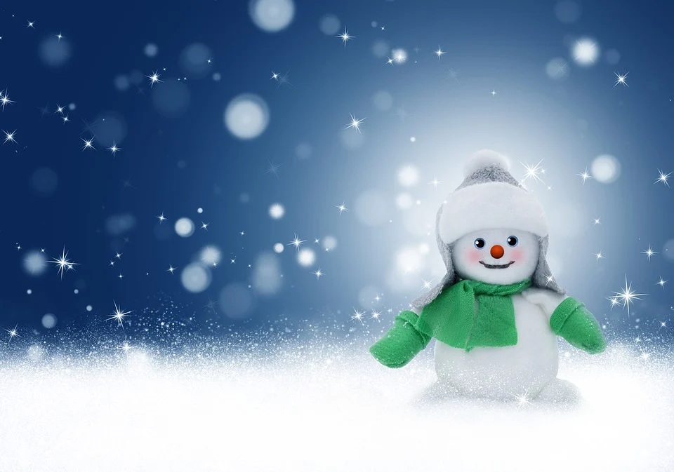
QUIZ - SPRAWDŹ SIĘ, CZY WIESZ
BEZPIECZNE I AKTYWNE FERIE ZIMOWE
Szkoła Podstawowa nr 1
im. Króla Władysława Jagiełły
w Szubinie
Aleksandra Socha-Krakowska

Slide 2
Pytanie 1
1. Wymień 3 zabawy na świeżym powietrzu (na śniegu).

Slide 3
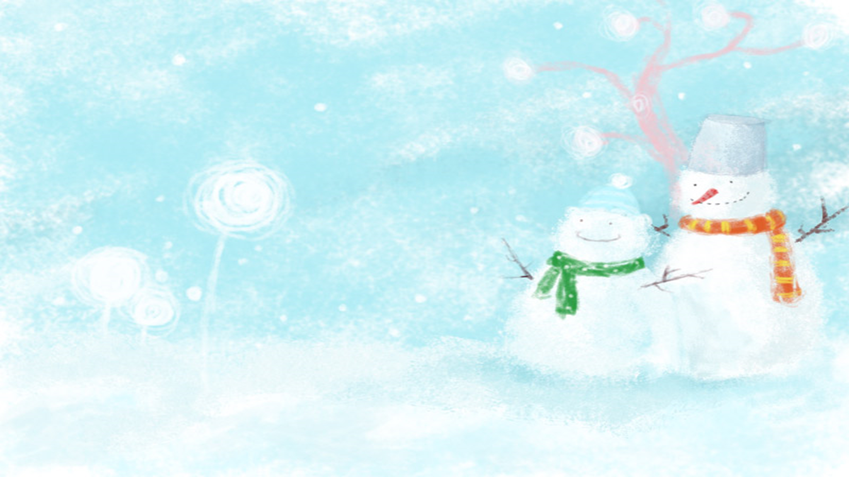
1. Wymień 3 zabawy na świeżym powietrzu (na śniegu).
Prawidłowa odpowiedź na pytanie brzmi:
- lepienie bałwana
- budowa igloo, bazy ze śniegu
- bitwa na śnieżki
- wykonanie figur w śniegu (aniołki)
- jazda na sankach, workach, nartach, łyżwach
- zimowy spacer

Slide 4
Pytanie 2
2. Ferie zimowe to?
czas wypoczynku dla dzieci od szkoły, wyjazdów, zabaw, rozwijania zainteresowań
b) nazwa miejscowości górskiej
c) zimowa fotografia

Slide 5
2. Ferie zimowe to?
Prawidłowa odpowiedź na pytanie brzmi:
a) czas wypoczynku dla dzieci od szkoły, wyjazdów, zabaw, rozwijania zainteresowań

Slide 6
Pytanie 3
3. Zadbaj, aby Twoje ferie były?
bezpiecznie i aktywnie
b) bezpiecznie i leniwie
c) leniwie i niebezpiecznie

Slide 7
3. Zadbaj, aby Twoje ferie były?
Prawidłowa odpowiedź na pytanie brzmi:
a) bezpiecznie i aktywnie

Slide 8
Pytanie 4
4. W co mogę celować śnieżką w drugą osobę?
w oko
b) w nogi
c) w głowę

Slide 9
4. W co mogę celować śnieżką w drugą osobę?
Prawidłowa odpowiedź na pytanie brzmi:
b) w nogi

Slide 10
Pytanie 5
5. Zjeżdżam z górki:
prosto na ulicę
b) na tory kolejowe
c) na wolnej przestrzeni (bez drzew i kamieni)

Slide 11
5. Zjeżdżam z górki:
Prawidłowa odpowiedź na pytanie brzmi:
c) na wolnej przestrzeni (bez drzew i kamieni)

Slide 12
Pytanie 6
6. Na czym polega kulig?
sanki są przypięte do jadącego samochodu, a na nich siedzą dzieci
b) sanki są przypięte do jadącego ciągnika, a na nich siedzą dzieci
c) sanie i saneczki ciągnie koń, a na nich siedzą dzieci

Slide 13
6. Na czym polega kulig?
Prawidłowa odpowiedź na pytanie brzmi:
c) sanie i saneczki ciągnie koń, a na nich siedzą dzieci

Slide 14
Pytanie 7
7. Na łyżwach jeżdżę:
tylko na zamarzniętym stawie
b) tylko na lodowisku
c) tylko na zamarzniętym bagnie

Slide 15
7. Na łyżwach jeżdżę:
Prawidłowa odpowiedź na pytanie brzmi:
b) tylko na lodowisku

Slide 16
Pytanie 8
8. W jaki sposób przechodzę na drugą stronę ulicy w mieście:
przebiegam przez jezdnię
b) na tzw. szagę, czyli na skos przez drogę
c) na pasach, (popularnej biało czarnej zebrze),
w miejscach oznaczonych sygnalizacją świetlną dla pieszych

Slide 17
8. W jaki sposób przechodzę na drugą stronę ulicy
w mieście:
Prawidłowa odpowiedź na pytanie brzmi:
c) na pasach, (popularnej biało czarnej zebrze),
w miejscach oznaczonych sygnalizacją świetlną
dla pieszych

Slide 18
Pytanie 9
9. Podoba mi się pies na ulicy.
Co robię?
biegnę do niego
b) podchodzę i głaszczę go
c) nie zbliżam się do niego, bo wiem, że może mnie ugryźć, mieć wściekliznę

Slide 19
9. Podoba mi się pies na ulicy. Co robię?
Prawidłowa odpowiedź na pytanie brzmi:
c) nie zbliżam się do niego, bo wiem, że może mnie ugryźć, mieć wściekliznę

Slide 20
Pytanie 10
10. Podchodzi do mnie obcy człowiek. Częstuje mnie cukierkami i daje mi pluszowego misia.
Co robię?
nie biorę, o wszystkim mówię rodzicom, wzywam pomoc
b) biorę i rozmawiam z obcym człowiekiem
c) biorę i zapraszam jego do mojego domu

Slide 21
10. Podchodzi do mnie obcy człowiek. Częstuje mnie cukierkami i daje mi pluszowego misia. Co robię?
Prawidłowa odpowiedź na pytanie brzmi:
a) nie biorę, o wszystkim mówię rodzicom, wzywam pomoc

Slide 22
Pytanie 11
11. Jestem na wsi u dziadków. Nie ma chodnika. Chce iść do sklepu kupić sobie coś słodkiego i odebrać chleb
dla babci. Co robię?
idę pieszo- poruszam się środkiem jezdni
b) idę pieszo – poruszam się lewą stroną jezdni, poboczem
c) idę pieszo- zygzakiem od lewej do prawej strony

Slide 23
11. Jestem na wsi u dziadków. Nie ma chodnika. Chce iść do sklepu kupić sobie coś słodkiego i odebrać chleb dla babci. Co robię?
Prawidłowa odpowiedź na pytanie brzmi:
b) idę pieszo – poruszam się lewą stroną jezdni, poboczem

Slide 24
Pytanie 12
12. Jesteś na wyjeździe w górach. Wychodzisz w podróż z grupą wycieczkową. Prowadzi Was przewodnik górski. Co zabierasz w podróż?
tablet, żeby móc pograć w gry
b) kanapki, czekoladę, picie, naładowany telefon
z wpisanymi numerami alarmowymi
c) słuchawki do telefonu, żeby słuchać muzyki

Slide 25
12. Jesteś na wyjeździe w górach. Wychodzisz
w podróż z grupą wycieczkową. Prowadzi Was przewodnik górski. Co zabierasz w podróż?
Prawidłowa odpowiedź na pytanie brzmi:
b) kanapki, czekoladę, picie, naładowany telefon
z wpisanymi numerami alarmowymi

Slide 26
Pytanie 13
13. Korzystasz z komunikatora internetowego. Dostałeś wiadomość od obcej osoby, którą poznałeś w sieci, nie znacie się ze szkoły. Proponuje Ci ona spotkanie. Pyta o Twój adres domowy. Co robisz?
podajesz adres, zapraszasz do domu
b) mówisz o wszystkim rodzicom, nie podajesz adresu zamieszkania
c) umawiasz się na spotkanie w wybranym przez Ciebie miejscu „na mieście”

Slide 27
13. Korzystasz z komunikatora internetowego. Dostałeś wiadomość od obcej osoby, którą poznałeś w sieci,
nie znacie się ze szkoły. Proponuje Ci ona spotkanie. Pyta o Twój adres domowy. Co robisz?
Prawidłowa odpowiedź na pytanie brzmi:
b) mówisz o wszystkim rodzicom, nie podajesz adresu zamieszkania

Slide 28
Pytanie 14
14. Oglądasz filmiki w Internecie. Chcesz napisać komentarz. O czym powinienem pamiętać?
mogę napisać obraźliwą wiadomość, bo wszystko mi wolno, typu: „Jesteś głupi, nic nie umiesz”
b) wyzywam wykonawcę i wyśmiewam jego wygląd, ubiór
c) piszę wiadomość w taki sposób, aby nikogo nie urazić, nawet jeśli mi się nie podobało jego wykonanie, typu: „Nie podobało mi się, powinieneś poćwiczyć. Może jakieś dodatkowe lekcje i będzie lepiej.”

Slide 29
14. Oglądasz filmiki w Internecie. Chcesz napisać komentarz. O czym powinienem pamiętać?
Prawidłowa odpowiedź na pytanie brzmi:
c) piszę wiadomość w taki sposób, aby nikogo nie urazić, nawet jeśli mi się nie podobało jego wykonanie, typu:
„Nie podobało mi się, powinieneś poćwiczyć. Może jakieś dodatkowe lekcje i będzie lepiej.”

Slide 30
Pytanie 15
15. Numery alarmowe. Wskaż prawidłowy numer telefonu
do instytucji.
a)
Policja - 997,
Straż Pożarna – 999,
Pogotowanie Ratunkowe – 998,
Numer alarmowy – 112
b)
Policja - 998,
Straż Pożarna – 999,
Pogotowanie Ratunkowe – 997,
Numer alarmowy - 112
c)
Policja - 997,
Straż Pożarna – 998,
Pogotowanie Ratunkowe – 999,
Numer alarmowy - 112

Slide 31
`
15. Numery alarmowe. Wskaż prawidłowy numer telefonu
do instytucji.
Prawidłowa odpowiedź na pytanie brzmi:
c)
Policja - 997,
Straż Pożarna – 998,
Pogotowanie Ratunkowe – 999,
Numer alarmowy - 112

